Slide 1
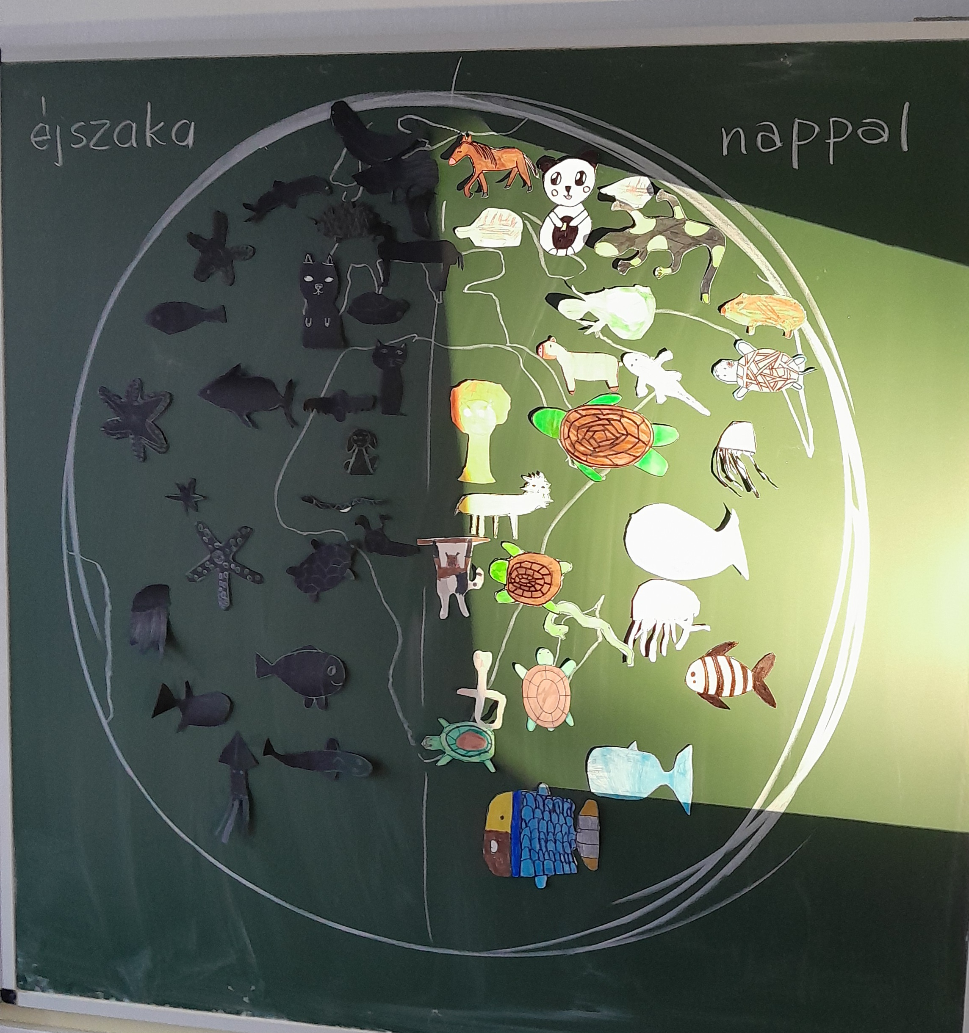
Éjjel – nappal
Állatok a fényben, sötétben
3.osztály

Slide 2
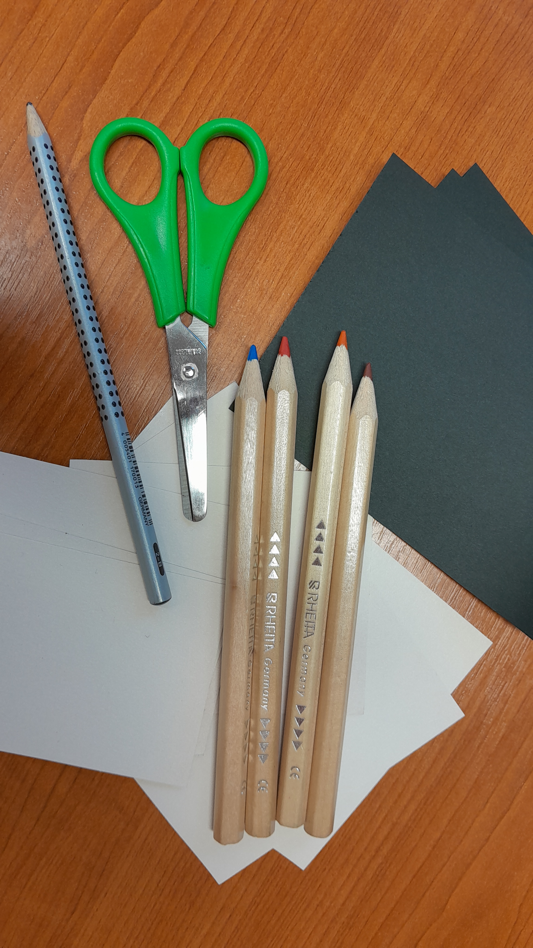
ESZKÖZÖK
Fehér és fekete karton, darabokra nyírva (gyerekenként 1-1 darab)
Fehér, grafit- és színes ceruzák
Filctollak
Olló
Digitális és iskolai falitábla
Táblai mágnes vagy ragasztó
Földgömb, fényforrás (pl. diavetítő)

Slide 3
PEDAGÓGIAI CÉLOK
Vizuális nevelés:
Verbális és vizuális közlések összekapcsolása
Lényegmegragadás fejlesztése
Vizuális memória fejlesztése
Kompozíciós rend teremtése
Szociális kompetenciafejlesztés:
Egyéni látásmód hangsúlyozása
Együttműködési képesség fejlesztése

Slide 4
Az óra menete
1. Ráhangolódás
2. Az alkotófolyamat lépései:
  1. Ötletbörze – a Földet benépesítő állatok
  2. Vázolás, eszközválasztás
  3. Színezés
  4. Nyírás
  5. Közös képalkotás – értelmezéssel
  3. Reflexió

Slide 5
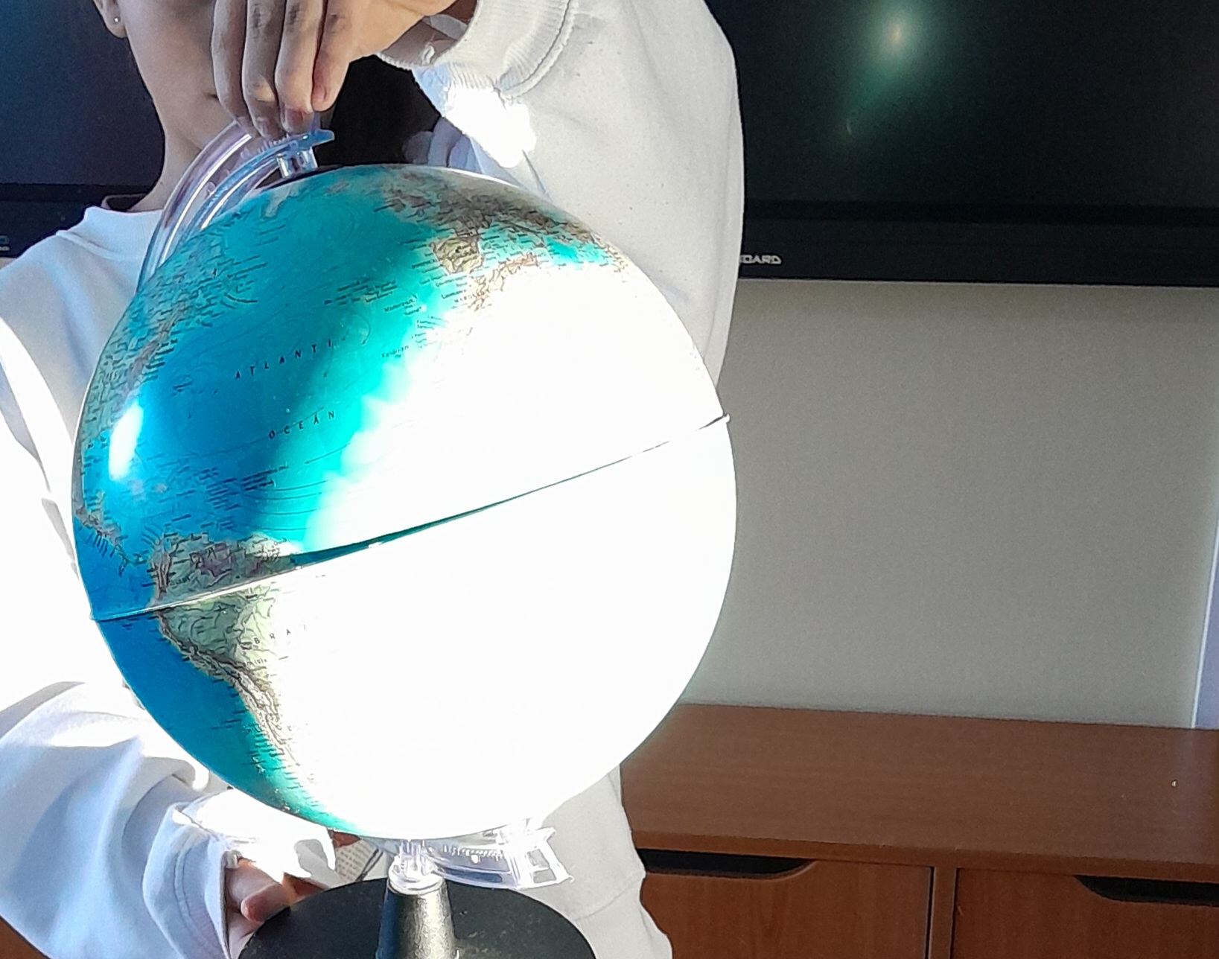
Ráhangolódás beszélgetés- Szemléltetés
Az elmúlt foglalkozások során megfigyeltük, hogy milyen hatással van a Föld mozgása az életünkre. Meséljetek!
A mai órán a Föld forgásának következményeit fogjuk illusztrálni: állatok éjjel és nappal.

Slide 6
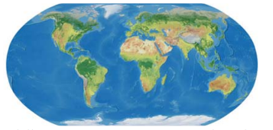
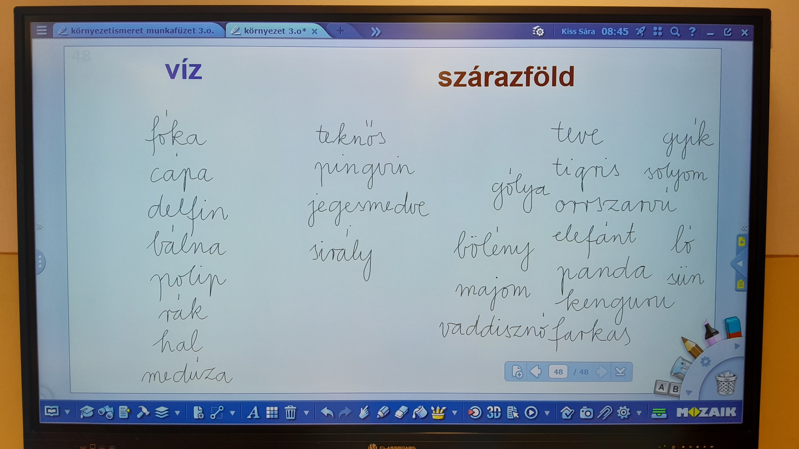
Az alkotófolyamat lépései
1. Ötletbörze a Földet benépesítő állatokról
Idézzük fel, hogy a Földet milyen mértékben borítja víz és szárazföld!
Gyűjtsünk állatneveket mindkét területre! Lesznek szavak, amiket középre fogunk írni, mert mindkét helyhez tudjuk kapcsolni.
Válassz ki két állatot tetszőlegesen!
Ezeket fogod lerajzolni egy adott lapra.

Slide 7
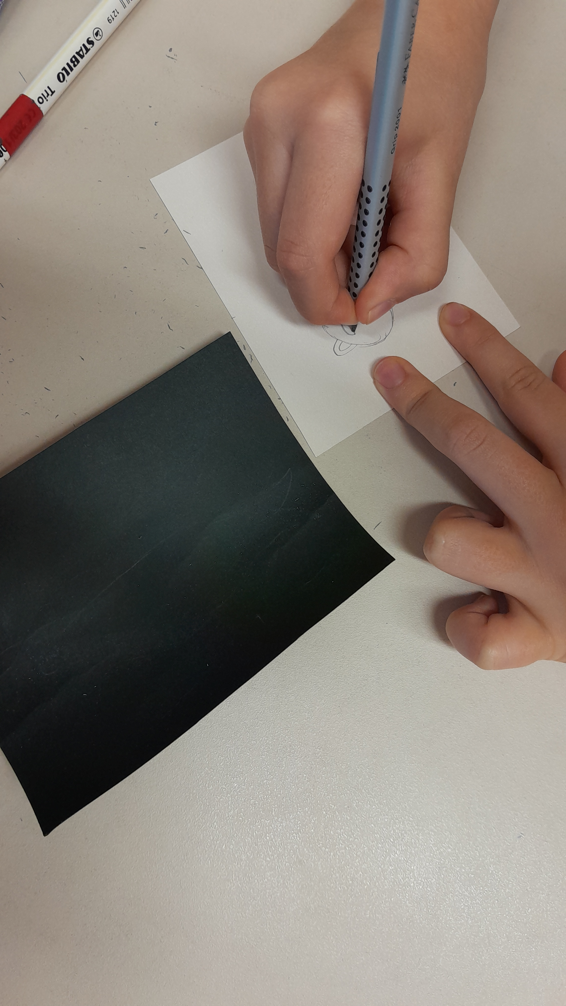
Az alkotófolyamat lépései
2. Vázolás, eszközválasztás
Mindenkinek készítettem egy fehér és egy fekete kartondarabot.
Válasszuk ki, hogy milyen eszközökkel tudunk majd rajzolni a különböző felületekre!
A fehérre a szokásos módon: grafittal, majd színessel, a fotókartonra fehér vagy más világos színessel. Erre csak körvonalat rajzolunk, nem fogjuk színezni.
A legjobban használd ki a papír méretét! Rajzold meg a 2 állatot!

Slide 8
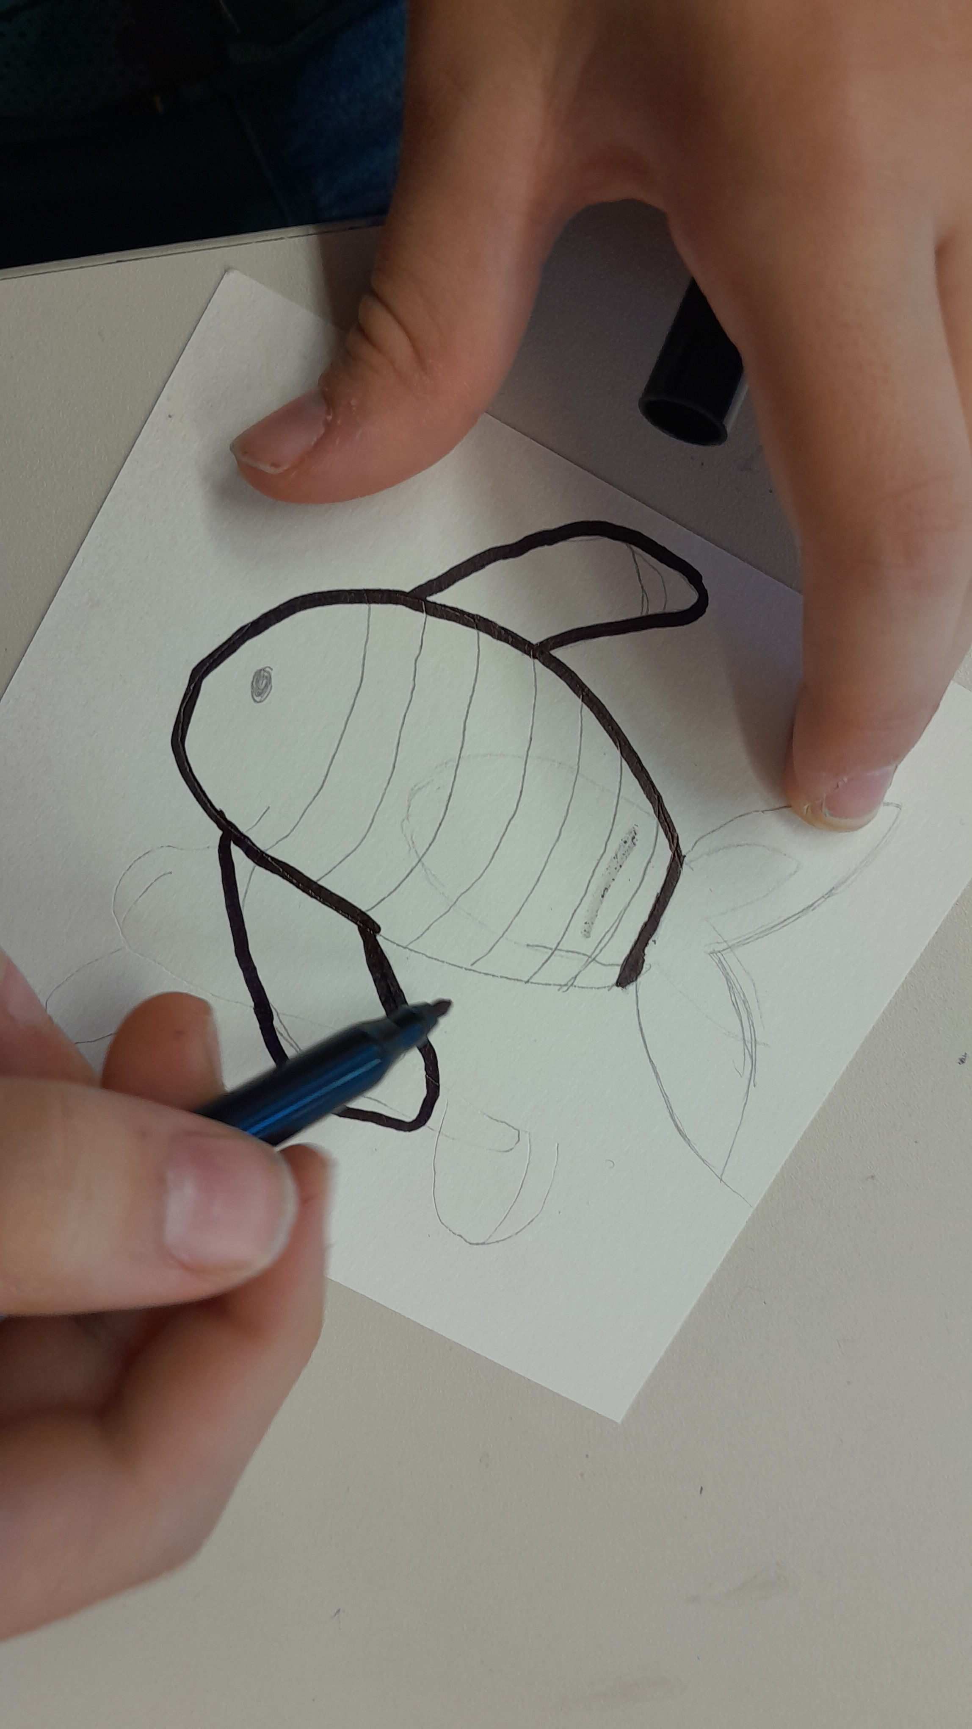
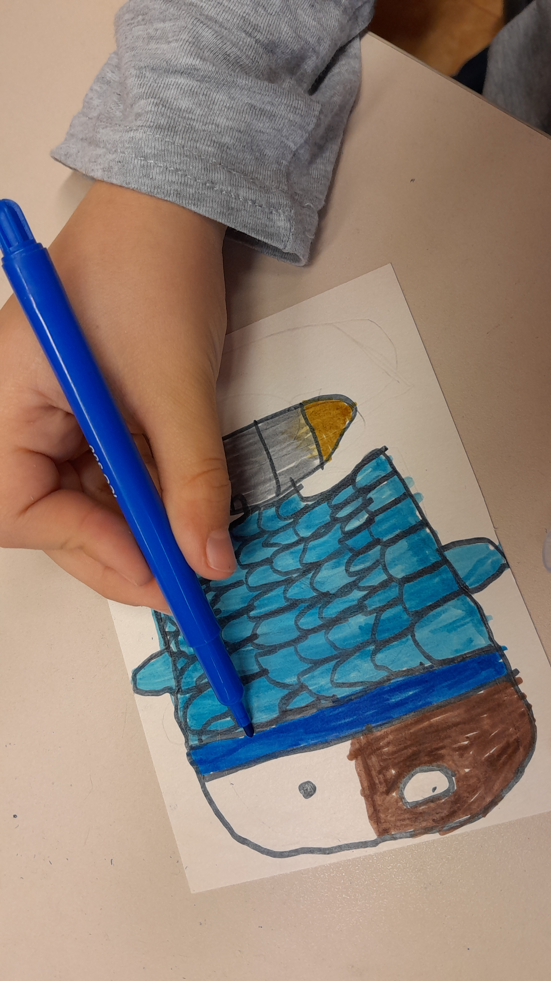
3. színezés
Hangsúlyozd az állat körvonalát fekete filccel!
Színezd ki a fehér lapra vázolt rajzodat a valóságnak megfelelően!
A fekete kartonra csak körvonalat vázolj!

Slide 9
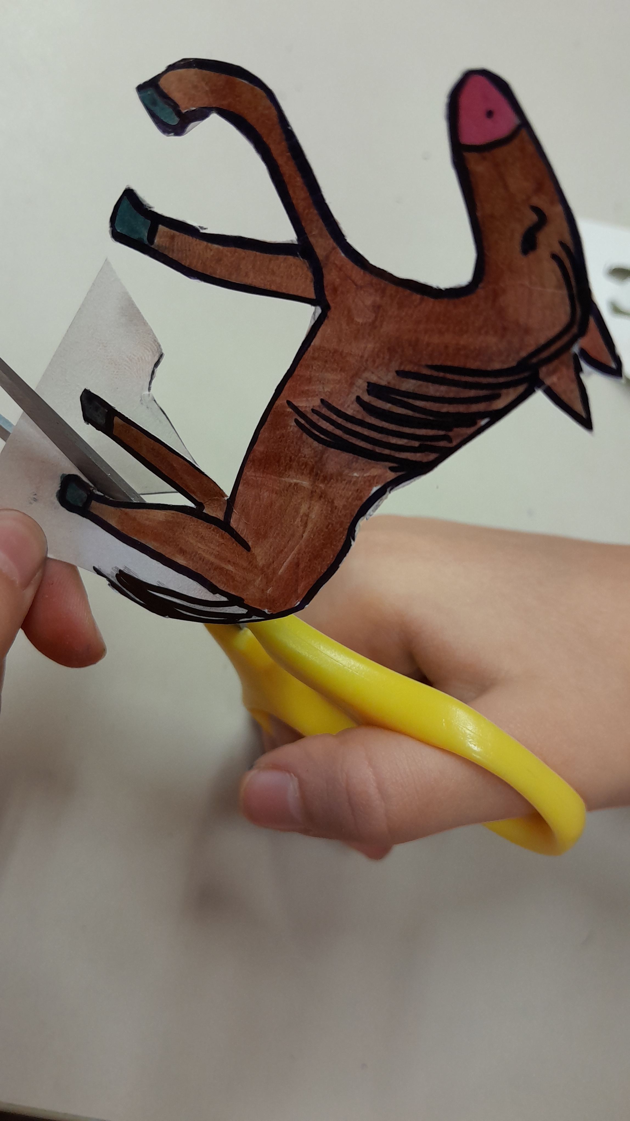
4. nyírás
Nyírd ki a körvonal mentén mindkét rajzodat!

Slide 10
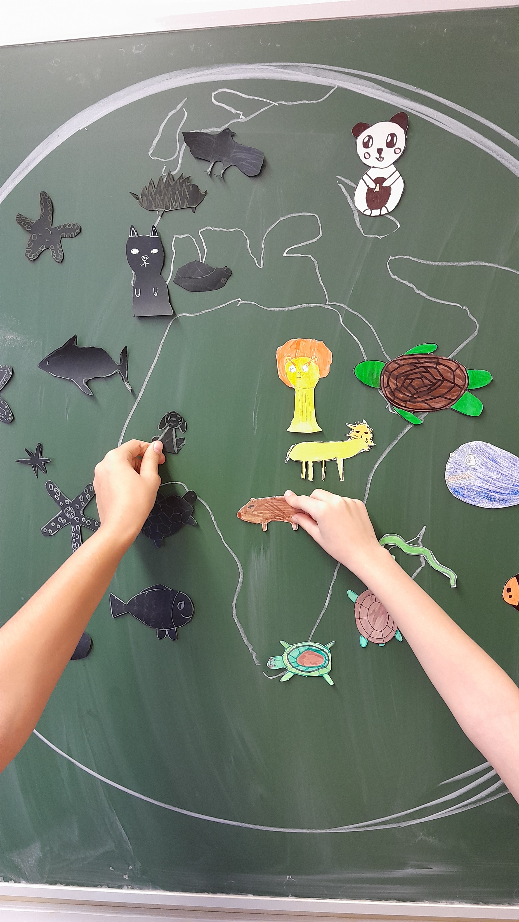
5. Közös képalkotás – értelmezéssel
A táblára felrajzoltam a földgömb vázlatát.
Felrakok 1-1 elkészült alkotást.
Figyeld meg, mi lehet a szempont, folytasd eszerint a ragasztást!
Ha ismered a lerajzolt állat élőhelyét, próbáld megkeresni a
táblán és oda helyezni!

Slide 11
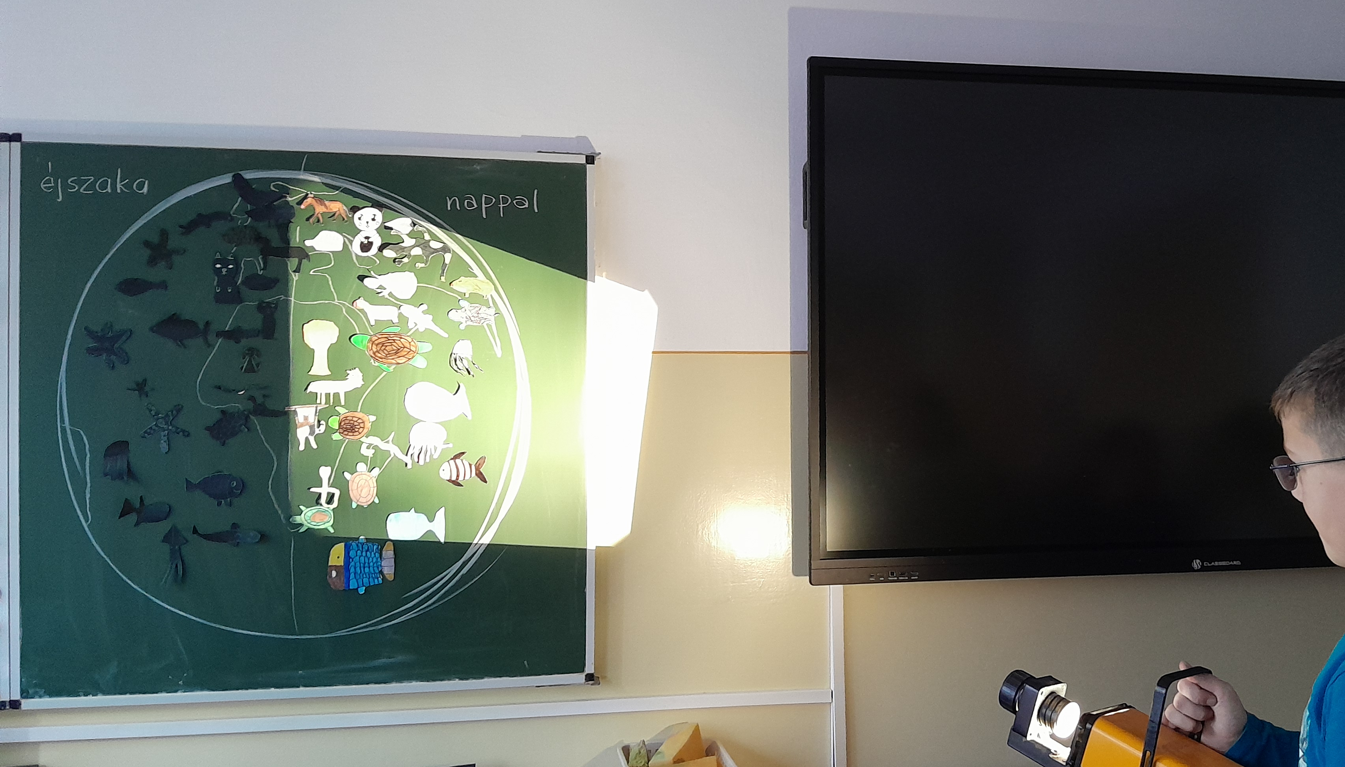
3. Reflexió
A vetítő segítségével mutassátok be, hol világítja be a Nap a Földet ahhoz, hogy az állatokat nappali fényben láthassuk!
Mit illusztráltunk a fekete papírral? Írjuk a táblára a napszakok neveit!

Slide 12
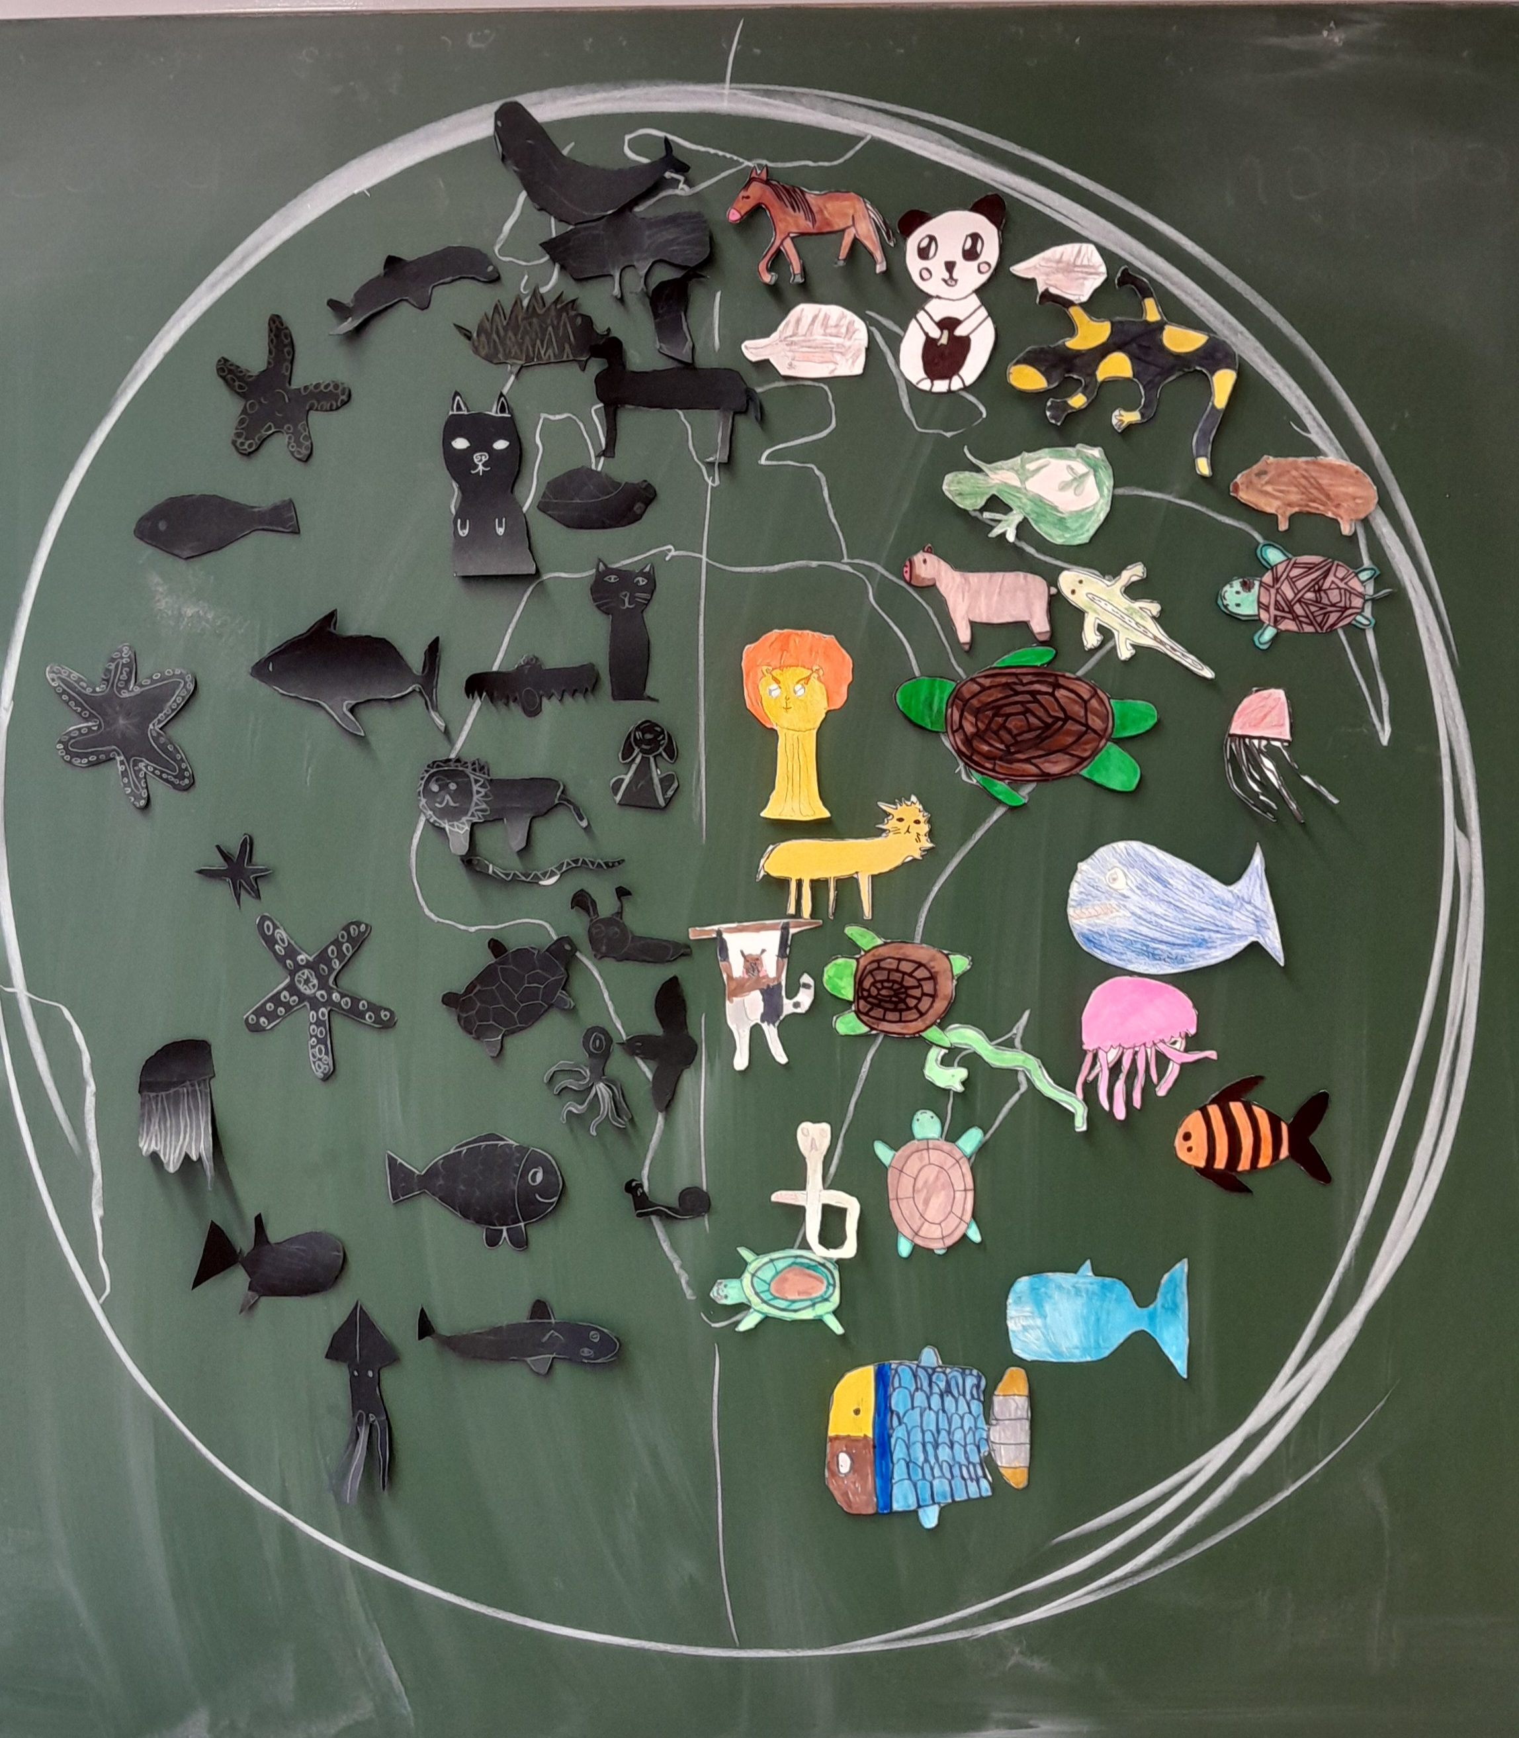
reflexió
Fogalmazzátok meg a gondolataitokat a mondatok befejezésével!
Nekem sokat segített, hogy…
Nagyon tetszett, hogy…
Már jobban értem a …
Izgalmas feladat volt az …
Nem is gondoltam, hogy …

